Slide 1


Certificação Digital, a credencial que legitima processos eletrônicos.
Victor Estellés
Desafios Tecnológicos da NFe

Slide 2
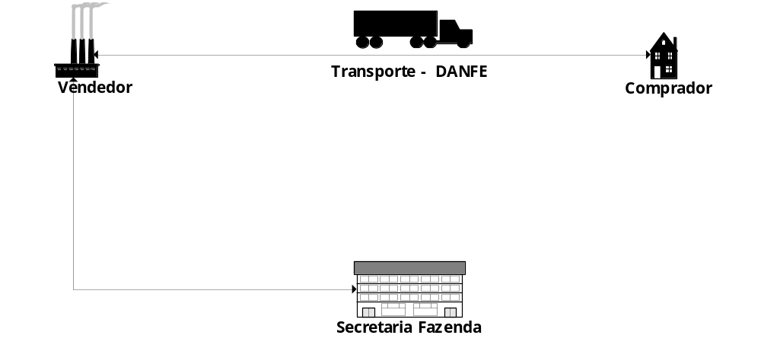
Cenário NFe
Desafios Tecnológicos da NFe

Slide 3

Como garantir:
Desafios Tecnológicos da NFe
A origem das informações ?
O destino das informações ?
A integridade dos dados ?
A legalidade do Processo ?
Escalabilidade ?
Interoperabilidade ?
Alta performance ?
Alta disponibilidade ?

Slide 4
Como garantir:
Desafios Tecnológicos da NFe
A origem das informações ? Autenticação Certificação Digital.
O destino das informações ? Autenticação Certificação Digital.
A integridade dos dados ? Assinatura Digital.
A legalidade do Processo ? ICP-Brasil.
Escalabilidade ?
Interoperabilidade ?
Alta performance ?
Alta disponibilidade ?

Slide 5
Cenário NFe - Certificação Digital
Desafios Tecnológicos da NFe
Geração
Criação da Assinatura Digital
Protocolo SSL
Autenticação Mútua
Recepção
Validação Assinatura Digital

Slide 6
Desafios Tecnológicos da NFe
Umas das principais características do projeto NFe é o uso da Internet como meio da troca de informações.
Como saber quem enviou ? o que enviou ? Para onde enviou ? Neste cenário aplica-se a necessidade de autenticação forte e integridade, pilares da Internet Segura e Confiável.
Certificação Digital provê esta Autenticação Forte e Integridade. Adicionalmente não-repúdio, através do uso de chaves públicas e privadas, abaixo de uma ICP (Infra-Estrutura de Chaves Públicas) confiável.

Slide 7
Desafios Tecnológicos da NFe
A ICP-Brasil é a instituição que provê a confiança nos Certificados Digitais emitidos abaixo de sua Infra Estrutura de Chaves Públicas.
  Instituída pelo Governo Federal pela MP 2200-2;
  Determina as normas do Ciclo de Vida de Certificação Digital;
  Credencia e fiscaliza as Autoridades Certificadoras e Autoridades de Registros que operam a emissão dos Certificados Digitais;
  Uma Assinatura Digital provida por um Certificado Digital ICP-Brasil tem a mesma validade de uma Assinatura de próprio punho.

Slide 8
Desafios Tecnológicos da NFe
Confiança; é a certeza que um Certificado Digital aceito no processo de NFe representa seu emissor.
  Na ICP-Brasil a emissão de um Certificado Digital implementa regras RIGOROSAS de identificação de uma pessoa ou empresa em uma fase anterior, isto significa.
  Somente será emitido após a verificação de documentos que vinculam a pessoa ou entidade ao futuro Certificado Digital + validação presencial.

Slide 9
Desafios Tecnológicos da NFe
Padrões de comunicação públicos, seguros, conhecidos:
  Mensagens XML  Conteúdo NFe;
  WebServices  Comunicação Internet;
  XMLdsig  Assinatura Digital;
  SSL v.3.0  Criptografia do canal.
Interoperabilidade.

Slide 10
Desafios Tecnológicos da NFe
As Assinaturas Digitais sempre serão verificadas; seguindo uma série de requisitos, entre eles:
  Confiança: Assinatura Digital de Certificado ICP-Brasil ?
  Validade: Certificado Digital encontra-se expirado ?
  Revogação: Certificado Digital encontra-se revogado ?
  Integridade: NFe não sofreu alterações ?
  Extensões: É um Certificado Digital de Assinatura?
        É um Certificado Digital de usuário final ?
        Qual o CNPJ do Certificado Digital ?

Slide 11
Geração Criação da Assinatura Digital
Desafios Tecnológicos da NFe
Certificado A1 ou A3
Algoritmo SHA-1
Adoção opcional de HSM. Observar que para ambientes de produtividade é essencial. Uma assinatura sem HSM leva 4 segundos, com HSM são geradas 35 assinaturas por segundo.
Assinatura Digital XML Digital Signature Enveloped

Slide 12
Desafios Tecnológicos da NFe
COMO IMPLEMENTAR?
Produtos para suportar e adaptar aplicações ao uso de Certificação Digital aderentes a ICP-Brasil (SDK).
Consultoria em Certificação Digital.
Treinar equipe de desenvolvimento.

Slide 13
Desafios Tecnológicos da NFe
CONCLUSÕES!
Nicho de mercado nascendo para as empresas de TI. Grande oportunidade e desafio.
OVO x GALINHA está morrendo. Caminho sem volta.
Redução de Custos é a grande vantagem.
Processo evolutivo: Carimbo de Tempo.
SEM A CERTIFICAÇÃO DIGITAL NA NF-e, A LEGITIMIDADE SERIA QUESTIONÁVEL!

Slide 14

Certisign
Obrigado!!!
vestelles@certisign.com.br

